Slide 1

第6章 时序逻辑电路
6.1 时序逻辑电路的基本概念
6.2 时序逻辑电路的一般分析方法
6.3 同步时序逻辑电路的设计
6.4 计数器
6.5 数码寄存器与移位寄存器

Slide 2
6.1 时序逻辑电路的基本概念
定义
电路任何时刻的输出不仅取决于当前输入信号的状态，而且还与电路前一时刻的状态有关。
1
先回顾组合逻辑电路的特点，
以全加器为例。
0
A_{i}
0
0
0
∑
S_{i}
1
B_{i}
0
1
0
再看时序逻辑电路的特点
C_{i-1}
CI
CO
C_{i}

Slide 3
6.1 时序逻辑电路的基本概念
定义
电路任何时刻的输出不仅取决于当前输入信号的状态，而且还与电路前一时刻的状态有关。
1
0
1
A_{i}
0
时序电路通常包含组合电路
和存储电路两部分，存储电
路是必不可少的
0
∑
S_{i}
1
B_{i}
0
1
1
0
C_{i-1}
CI
CO
C_{i}
存储电路的输出状态必须反
馈到组合电路的输入端，与
输入信号一起，共同决定组
合逻辑电路的输出。
Q
1D
Cl
﹤
CP
Q

Slide 4
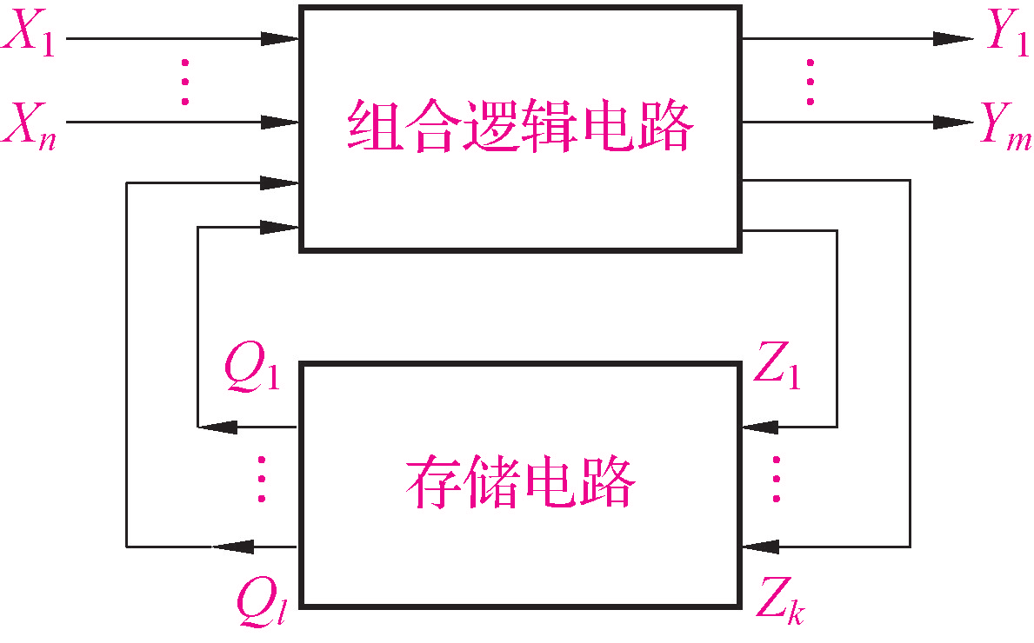
6.1.1 时序逻辑电路的结构及特点
6.1 时序逻辑电路的基本概念
输出逻辑变量
时序逻辑电路结构图
输入逻辑变量
状态变量
激励变量

Slide 5
6.1 时序逻辑电路的基本概念
逻辑方程
输出方程：
Y= F(X，Q^{n})
激励方程:
Z = H(X，Q^{n}）
Q^{n+1}= G(Z，Q^{n})
状态方程：

Slide 6
6.1.2 时序逻辑电路的分类
6.1 时序逻辑电路的基本概念
1. 输出Y与原态Q^{n}及输入X的关系分：
F(Q^{n})
穆尔型（Moore）电路
Y =
F(X，Q^{n})
米莱型（Mealy）
2. 从控制时序状态的脉冲源来分：
同步：
存储电路里所有触发器由一个统一的时钟脉冲控制
时序电路
异步：
触发器的状态不是在同一时刻发生变化

Slide 7
6.1.3 时序逻辑电路的描述方法
6.1 时序逻辑电路的基本概念
1. 逻辑方程组
输出方程
激励方程
状态方程
2. 状态转换表
3. 状态图
4. 时序转换图

Slide 8
6.2.1 分析时序逻辑电路的一般步骤
6.2 时序逻辑电路的一般分析方法
分析的任务：
给定时序逻辑电路，找出其变化规律
1. 步骤：
  ①写出激励方程
  ②写出输出方程，如无输出，此方程应省略
  ③如果是异步时序逻辑电路，还应写出时钟方程
  ④求状态方程（把激励方程代入触发器的特性方程）
  ⑤计算状态转换表
  ⑥画状态转换图
  ⑦画时序图
  ⑧说明其逻辑功能，观察电路是否正常工作

Slide 9
6.2.1 分析时序逻辑电路的一般步骤
6.2 时序逻辑电路的一般分析方法
2. 相关概念
(１)有效状态和有效循环
有效状态: 在时序逻辑电路中, 实现某个逻辑功能必须经历
的状态, 称为有效状态。
有效循环: 在时序逻辑电路中，由有效状态形成的循环称为
有效循环。
(２)无效状态与无效循环
无效状态: 在时序逻辑电路中，实现某个逻辑功能不必经历
的状态称为无效状态。
无效循环: 如果无效状态形成了循环，称为无效循环。

Slide 10
6.1 时序逻辑电路的基本概念
2. 相关概念
(３)能自启动与不能自启动
能自启动: 在时序逻辑电路中, 如果无效状态经过若干个时钟
脉冲后能够进入有效循环中的某个有效状态, 则这
样的电路称为能自启动的时序逻辑电路。
不能自启动: 在存在无效状态的时序逻辑电路中，如果出现
了无效循环，这样的电路就 称为不能自启动的
时序逻辑电路，在这种逻辑电路中，一旦由于
某种原因(例如干扰)进入无效循环，就再也回
不到有效状态了，电路也就不能正常工作了。

Slide 11
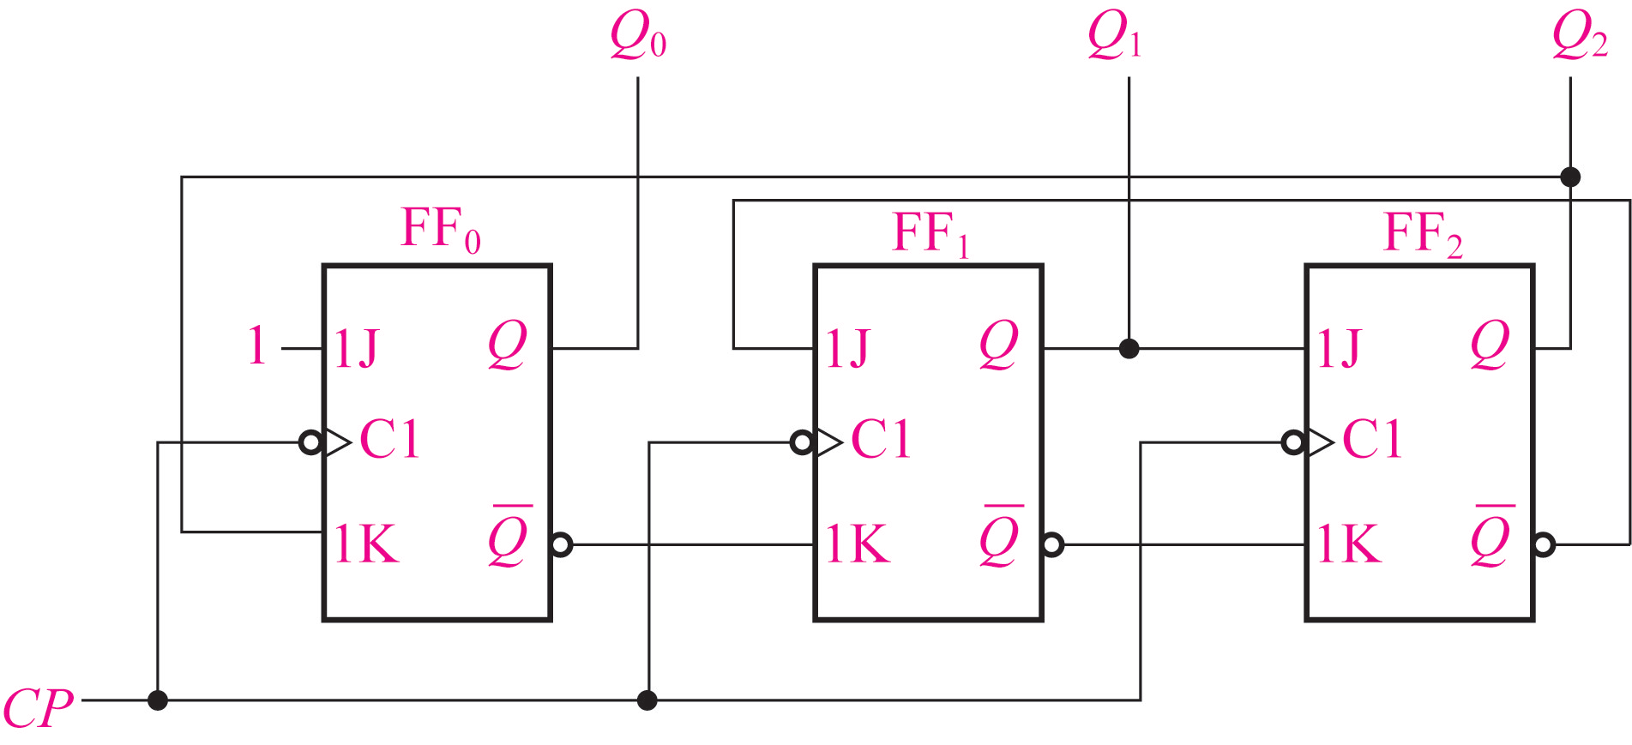


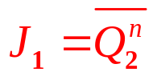
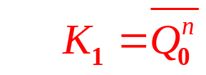
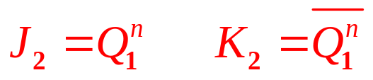
6.2.2 同步时序逻辑电路的分析举例
6.2 时序逻辑电路的一般分析方法
【例6-1】 试分析图6-2所示时序逻辑电路的逻辑功能，设触发器的初始状态 。
解 (１) 写方程组
电路为同步时序逻辑电路，不必写时钟方程。电路无输出信号，不必写输出方程。
①激励方程

Slide 12
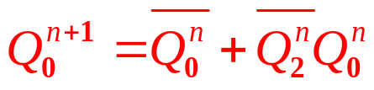

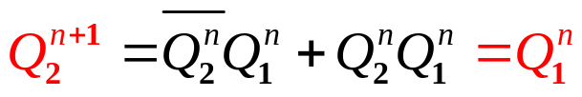
6.2.2 同步时序逻辑电路的分析举例
6.2 时序逻辑电路的一般分析方法
【例6-1】 试分析图6-2所示时序逻辑电路的逻辑功能，设触发器的初始状态 。
解 (１) 写方程组
②状态方程（把激励方程代入触发器的特性方程）
①激励方程

Slide 13
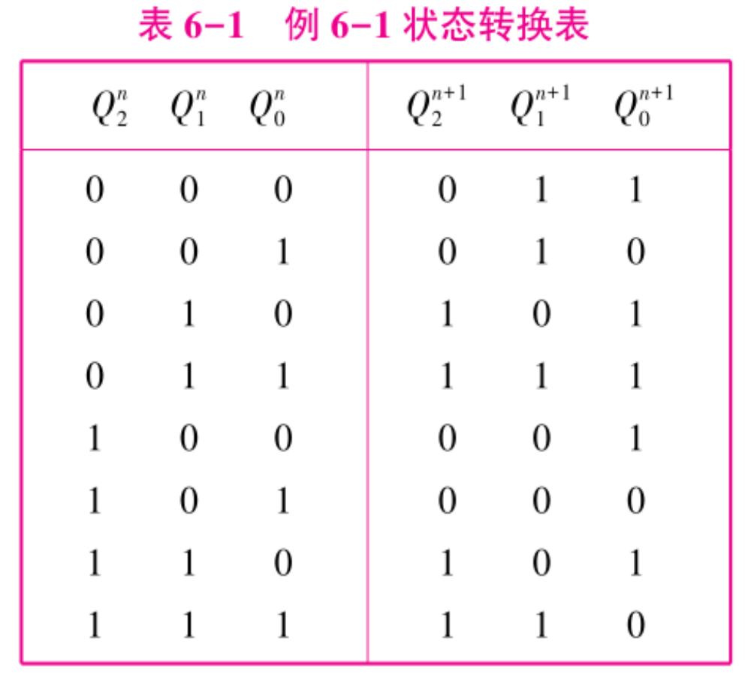

6.2 时序逻辑电路的一般分析方法
(２)画状态转换表
列出电路输入信号和触发器现态的所有取值组合，代入相应的状态方程，求得相应的触发器次态及输出，就可以列出电路的状态转换表。在该电路中没有出现单独的输入信号，输出信号，所以，状态转换表只有两栏.

Slide 14
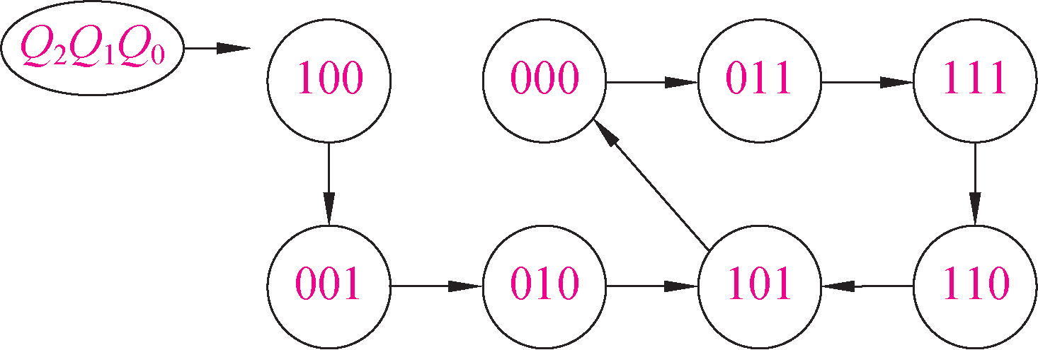
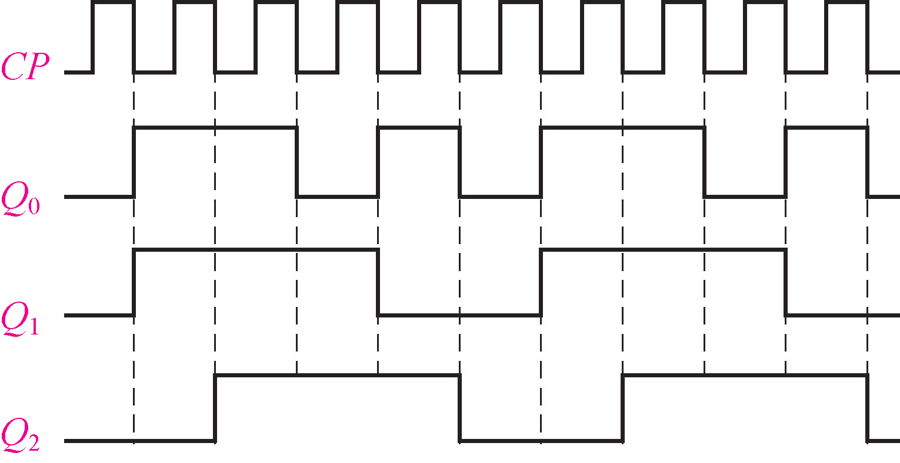
6.2 时序逻辑电路的一般分析方法
(２)画状态转换表
(３)画状态转换图
(４)画时序图
(５)逻辑功能分析
逻辑功能：能够自启动的模五计数器。

Slide 15
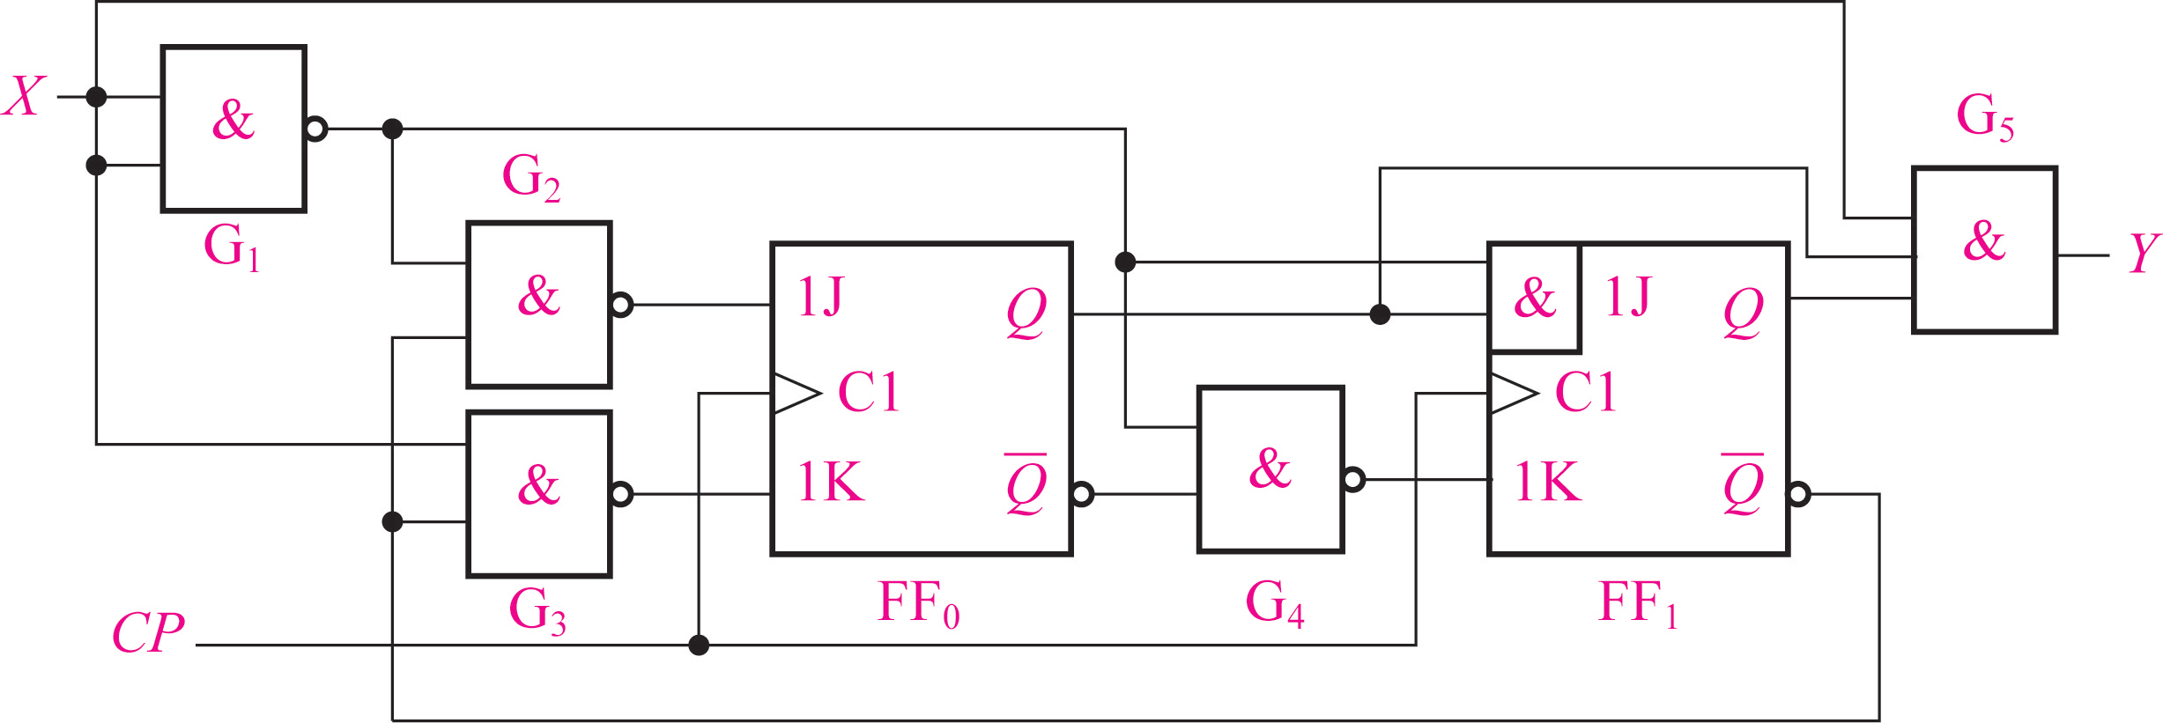
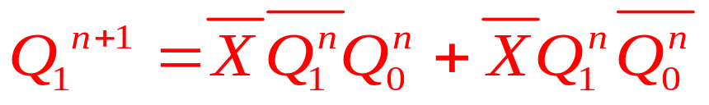
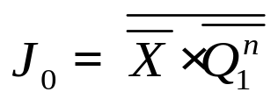
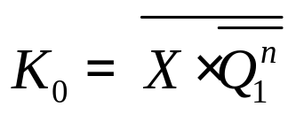
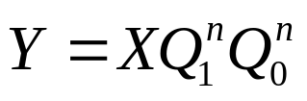
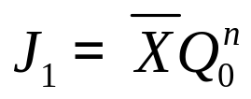
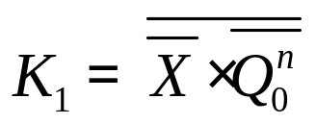
6.2.2 同步时序逻辑电路的分析举例
6.2 时序逻辑电路的一般分析方法
【例6-2】 分析图6-5所示电路的逻辑功能，设触发器的初始状态 。
③ 状态方程
解 (１) 写方程组
①激励方程
②写输出方程

Slide 16
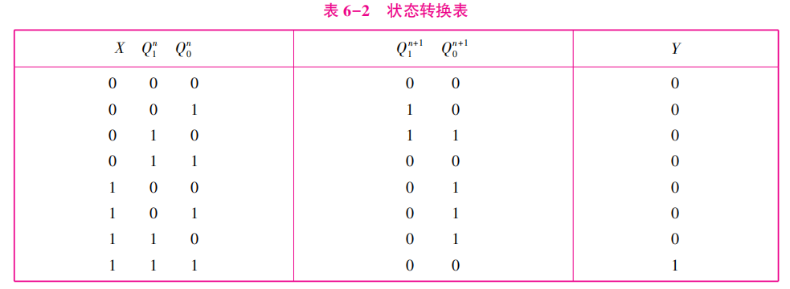
6.2 时序逻辑电路的一般分析方法
(２)画状态转换表
将输入Ｘ和现态每一组取值代入上述状态方程和输出方程,求出次态和输出结果, 列出状态转换表。

Slide 17
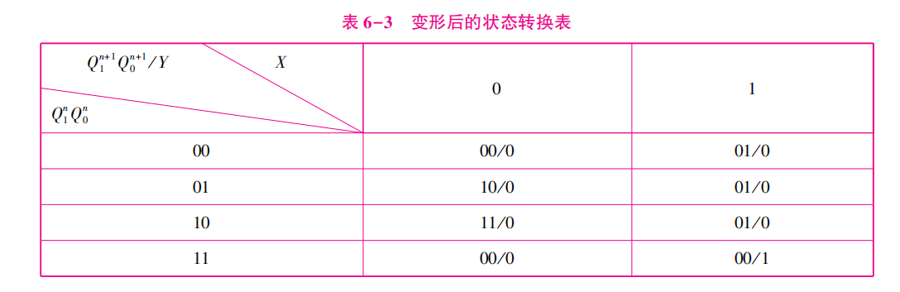
6.2 时序逻辑电路的一般分析方法
(２)画状态转换表
将表６-２变形为表６-３所示的形式，输入Ｘ单独一组，现态分成另一组，表的旁边分别标注输入Ｘ和现态取值组合，二者交叉对应的小方块中的值为该输入和Ｘ作用下产生的次态及输出。

Slide 18
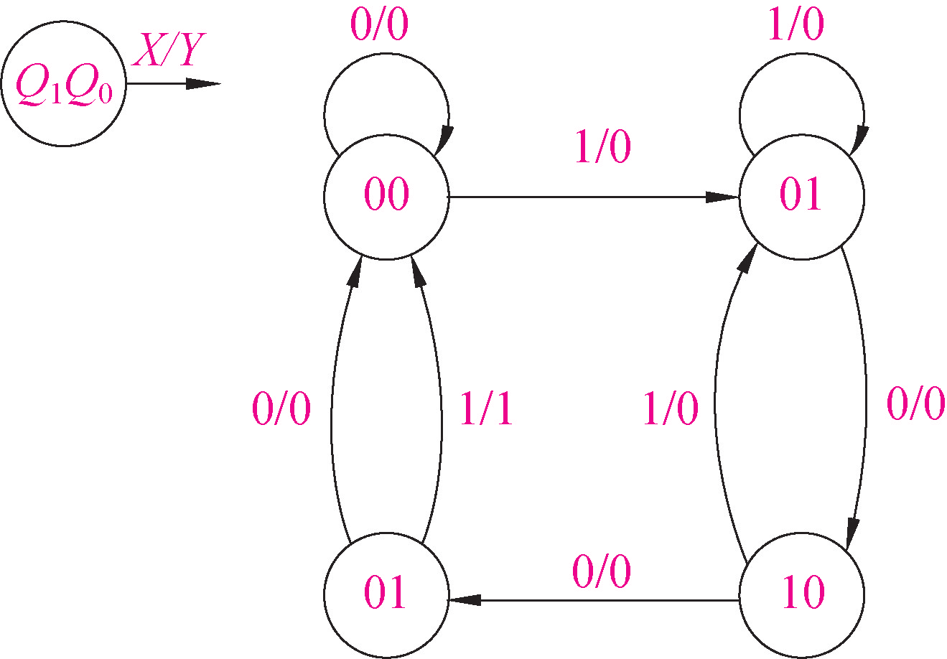
6.2 时序逻辑电路的一般分析方法
(３)画状态转换图

Slide 19
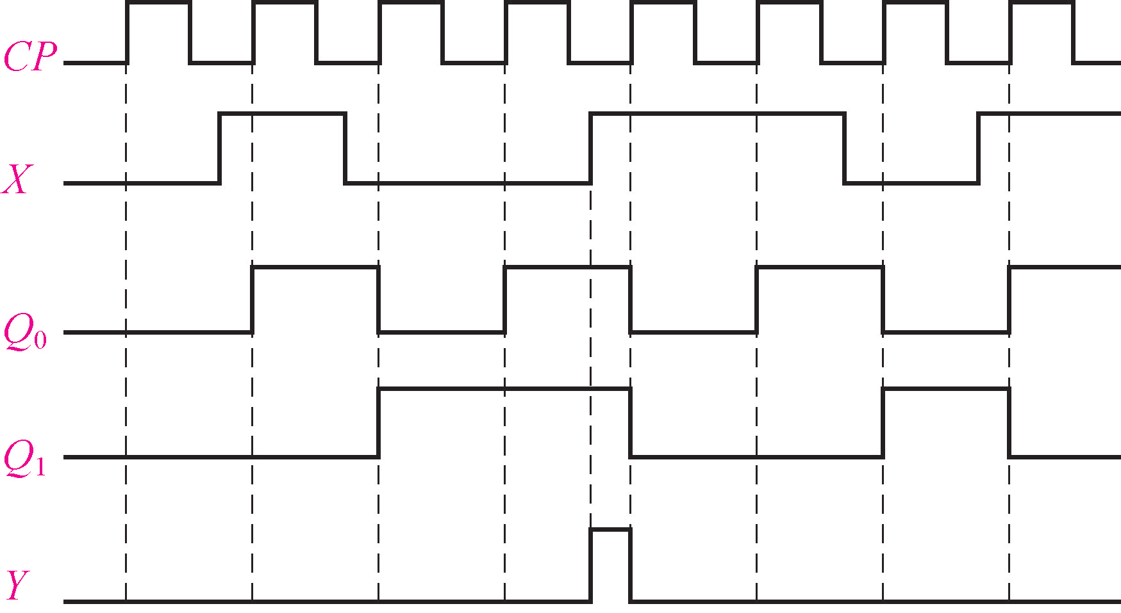
6.2 时序逻辑电路的一般分析方法
(４)画时序图
假设输入 Ｘ ＝ ０１００１１０１
(５)逻辑功能分析
逻辑功能：1001序列检测器

Slide 20
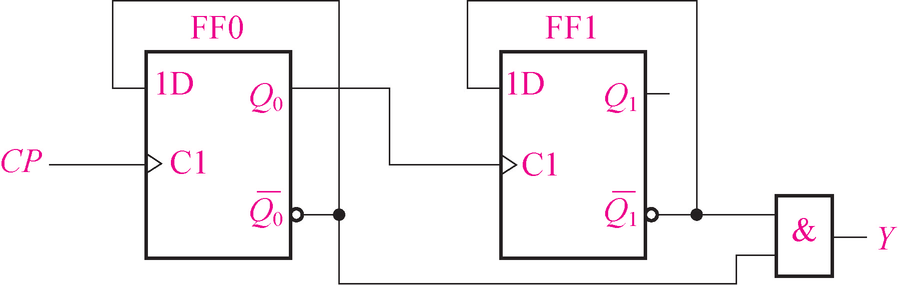
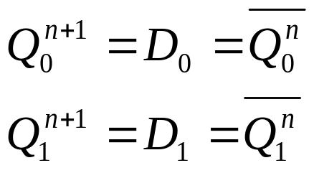
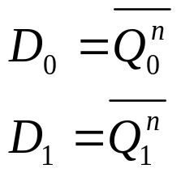
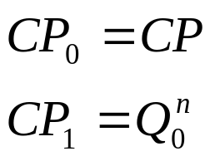
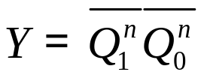
6.2.3 异步时序逻辑电路的分析举例
6.2 时序逻辑电路的一般分析方法
【例6-3】 试分析图6-8所示时序逻辑电路的逻辑功能，设触发器的初始状态 。
④ 状态方程
图6-8 例6-3逻辑电路
解 (１) 写方程组
①写输出方程
②激励方程
③ 时钟脉冲方程

Slide 21
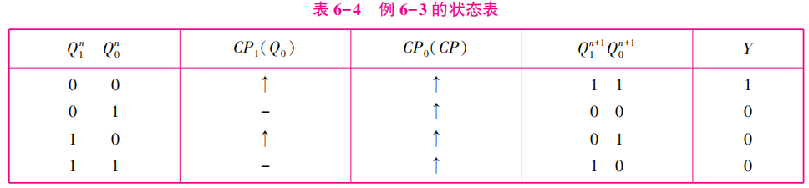
6.2 时序逻辑电路的一般分析方法
(２)画状态转换表
表中各触发器的时钟端有上升沿作用时，用“↑”表示；无上升沿作用时，用“﹣”表示。

Slide 22
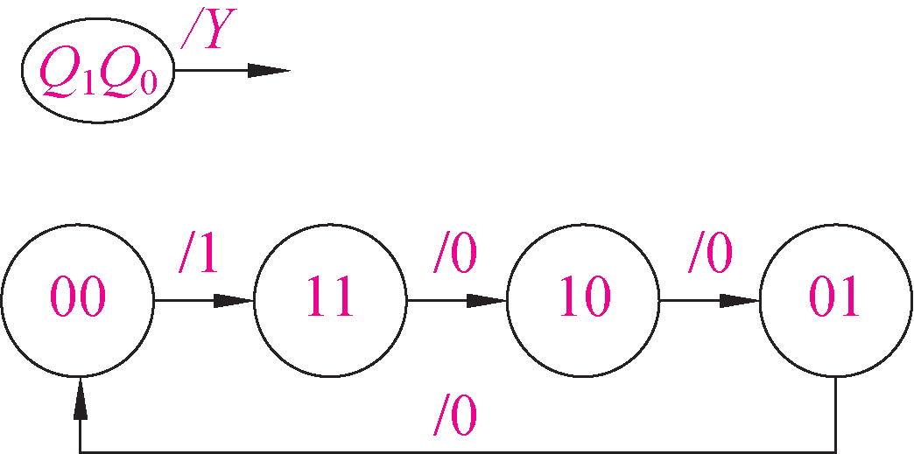
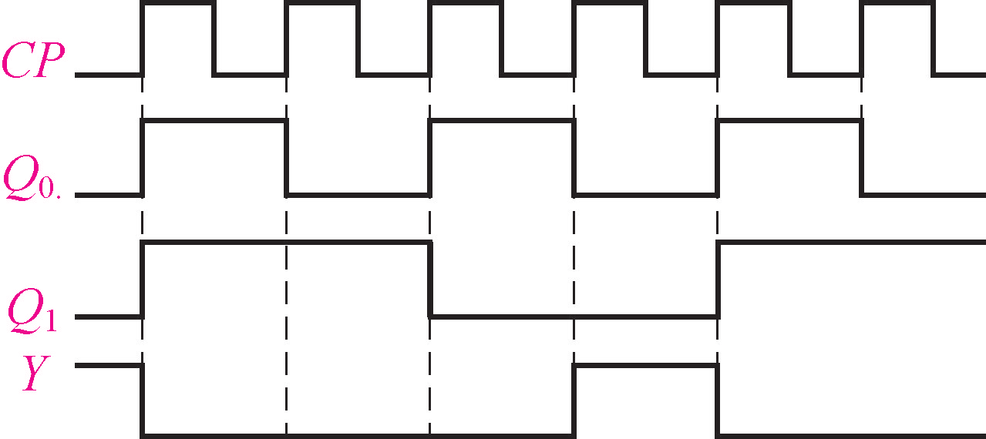
6.2 时序逻辑电路的一般分析方法
(３)画状态转换图
(４)画时序图
图6-9 例6-3状态转换图
图6-10 例6-3时序图
(５)逻辑功能分析
逻辑功能：电路是一个异步四进制减法计数器，其中Y是借位信号。

Slide 23
6.3.1 同步时序逻辑电路的设计方法
6.3 同步时序逻辑电路的设计
设计同步时序逻辑电路的一般步骤：
(1)根据给定的逻辑功能建立原始状态图和原始状态表；
  ①分析时序逻辑电路的输入条件和结果，取输入条件为输入
  变量，取结果为输出变量（确定输入变量、输出变量）。确定
  有多少种输入信息的历史情况，每种历史情况由相应的电路状
  态记忆，而确定原始状态图的状态数。
②把每一个状态作为电路当时所处的现态，根据设计要求和输入情况，确定该时刻的输出和下一时刻电路的状态，以箭头表示状态转换的方向，在箭头旁注明状态转换前的输入变量取值和输出值（原始状态图）

Slide 24
6.3 同步时序逻辑电路的设计
③根据原始状态图建立原始状态表。
(2)状态化简-----画出最简状态图 ；
合并等价状态，消去多余状态的过程称为状态化简
等价状态：在相同的输入下有相同的输出，并转换到同一个次态去的两个状态称为等价状态。

Slide 25
6.3 同步时序逻辑电路的设计
(3)状态分配（状态编码）；
给每个状态赋以二进制代码的过程。
根据状态数确定触发器的个数，
2^{n-1}<M≤2^{n}
（M:状态数; n:触发器的个数）
(4)选择触发器的类型；
(5)求电路的输出方程 ；
(6)求状态方程和激励方程 ；
(7)画出逻辑图并检查自启动能力。

Slide 26
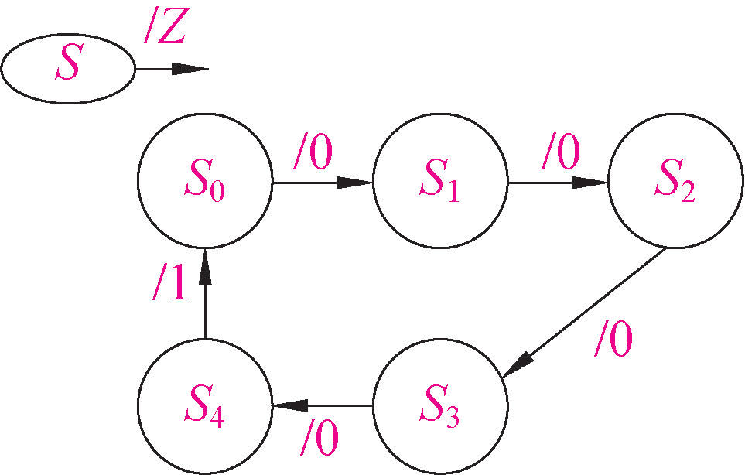
6.3.2 同步时序逻辑电路设计举例
6.3 同步时序逻辑电路的设计
【例6-4】 试设计一个同步五进制加法计数器。
解：(1) 逻辑抽象，根据设计要求，设定状态，画出原始状态图
该电路是对时钟信号进行计数，没有输入变量；取进位信号Z作为输出变量。
五进制加法计数 应有5个状态，用Ｓ₀ ~Ｓ₄分别记忆０~４这５个状态，在Ｓ₄时再来一个时钟脉冲就会回到初始状态Ｓ₀ ，完成一次循环，此时输出Ｚ为1，其他情况输出Ｚ为０。
画出原始状态转换图
该状态图无须化简

Slide 27
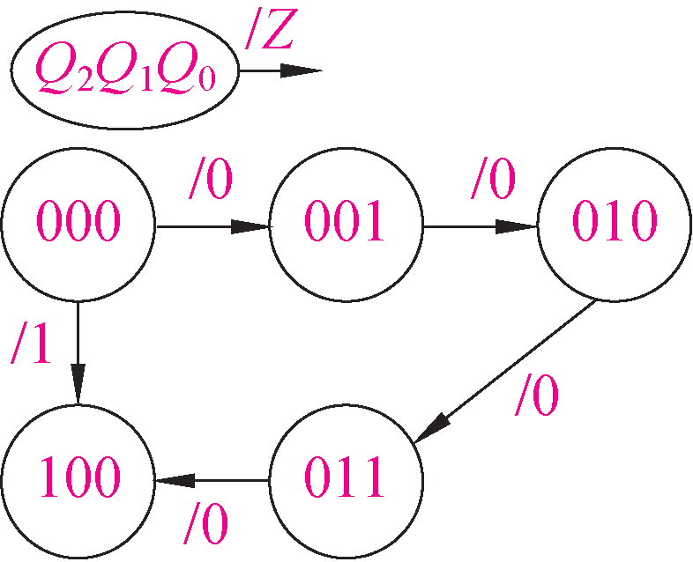
6.3 同步时序逻辑电路的设计
(2)状态分配和列状态转换表
五进制计数器有5个状态，应当用3个触发器来记忆，用
Q₂Q₁Q₀表示。选择000~100五个自然二进制数作为S₀~S₄的编
码，得编码后的状态转换图。

Slide 28
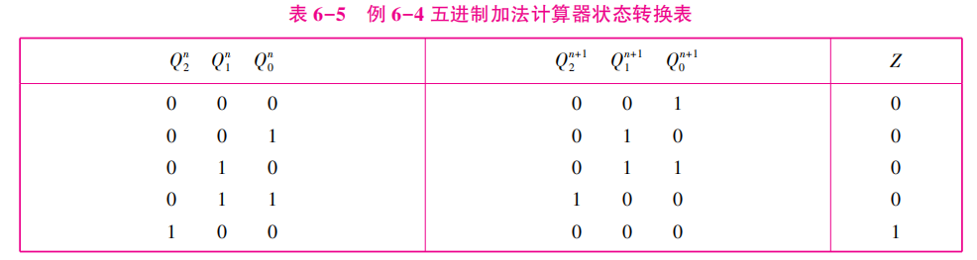
6.3 同步时序逻辑电路的设计
状态转换表

Slide 29
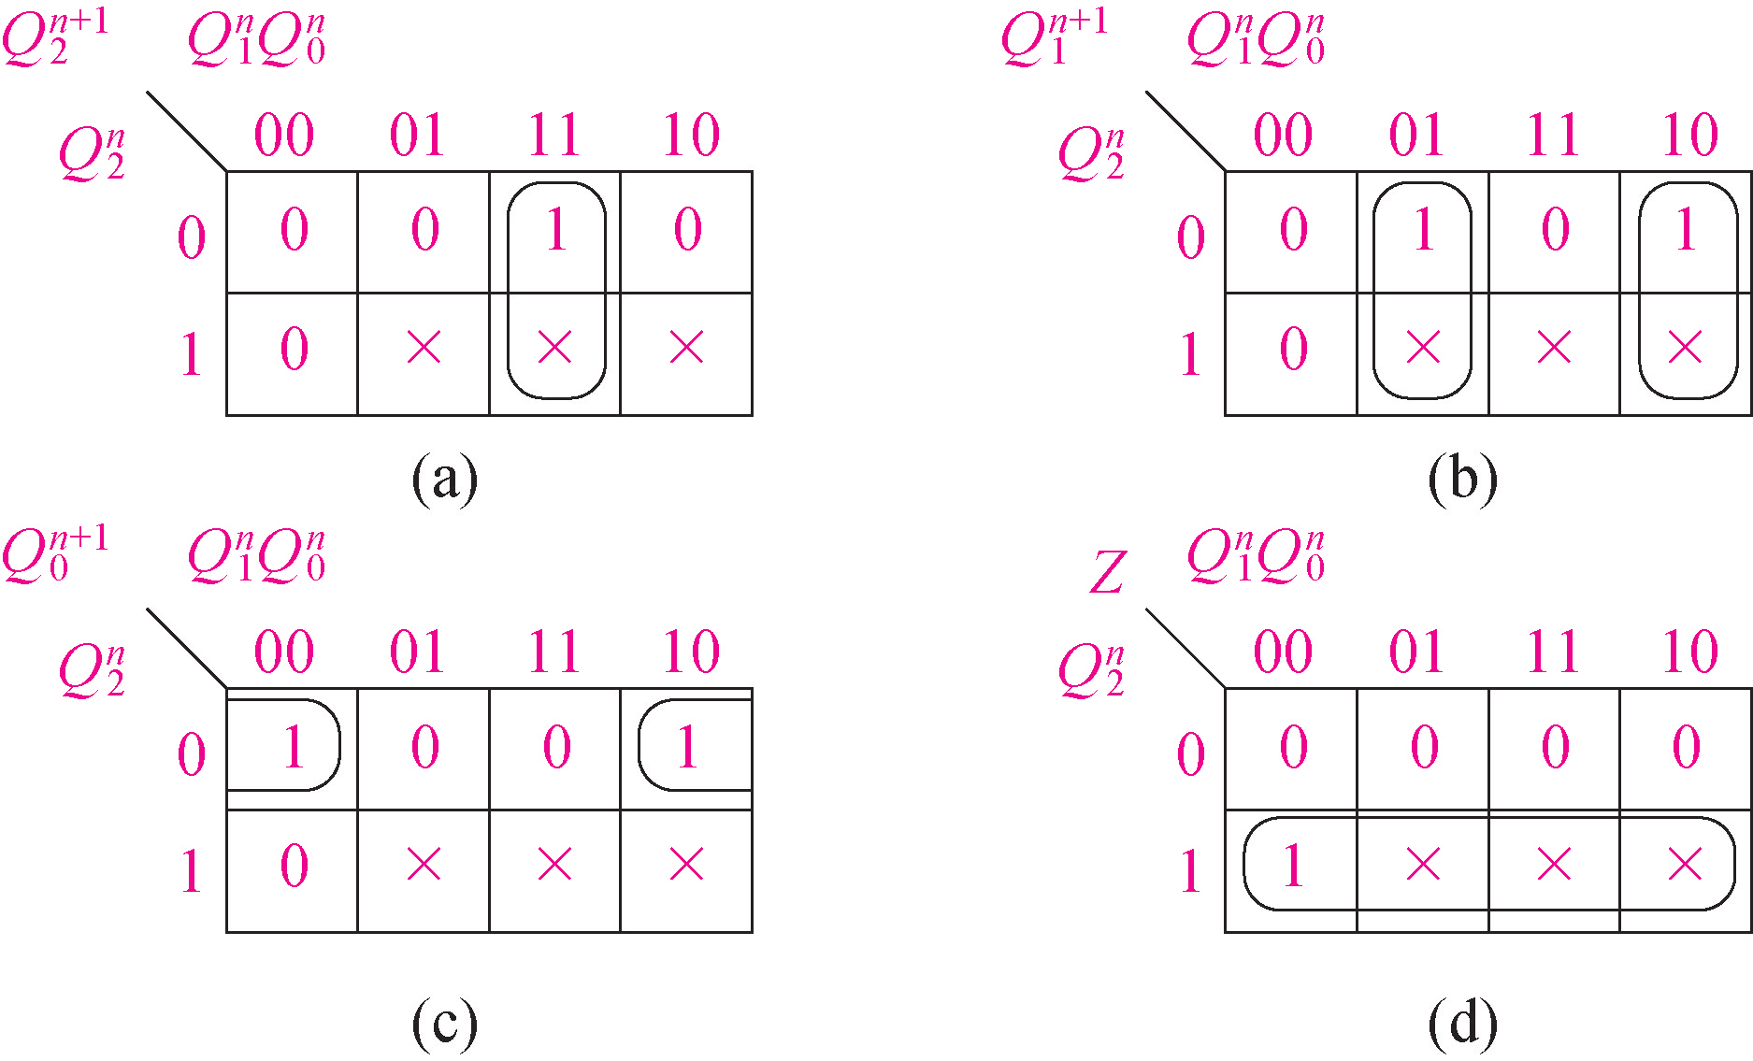
6.3 同步时序逻辑电路的设计
(3)求状态方程和输出方程
根据状态转换表，可以画出各触发器次态的卡诺图和输出Z的卡诺图
图6-13 例6-4各触发器次态卡诺图和输出卡诺图

Slide 30

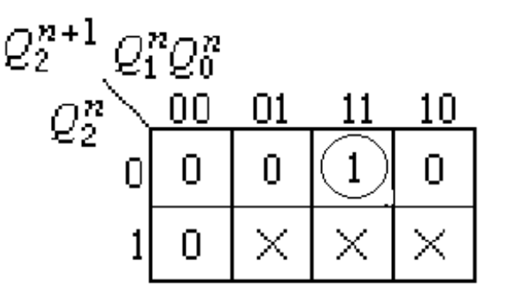
6.3 同步时序逻辑电路的设计
求出各触发器的状态方程以及输出方程为
Q
n
+
1
=
Q
n
Q
n
2
1
0
Q
n
+
1
=
Q
n
Q
n
+
Q
n
Q
n
1
1
0
1
0
Q
n
+
1
=
Q
n
Q
n
0
2
0
Z
=
Q
n
2
(4)选择触发器类型
状态方程形式与JK触发器特性方程相似,故选用JK触发器比较合适
需要修改图6-13 卡诺图

Slide 31
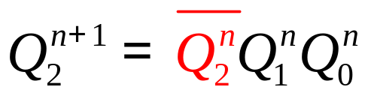
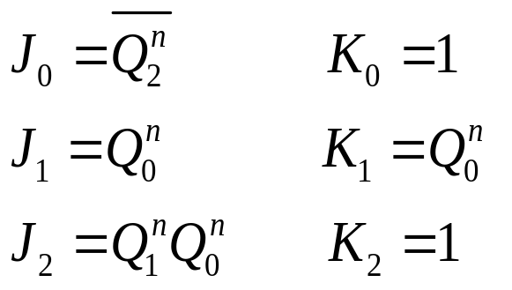
6.3 同步时序逻辑电路的设计
(5)求触发器的激励方程
Q
n
+
1
=
Q
n
Q
n
此状态方程中等式右边因不含Q₂，为保留Q₂，故画圈时不把无关项圈进，为的是电路最简
2
1
0
Q
n
+
1
=
Q
n
Q
n
+
Q
n
Q
n
1
1
0
1
0
Q
n
+
1
=
Q
n
Q
n
0
2
0
Z
=
Q
n
2
各触发器的激励方程：

Slide 32
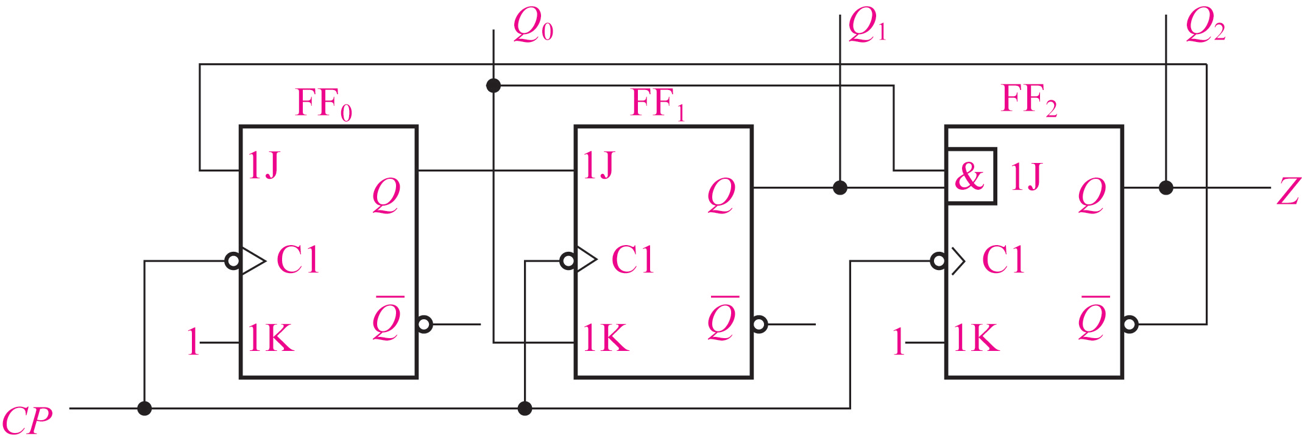
6.3 同步时序逻辑电路的设计
(6)画逻辑图

Slide 33
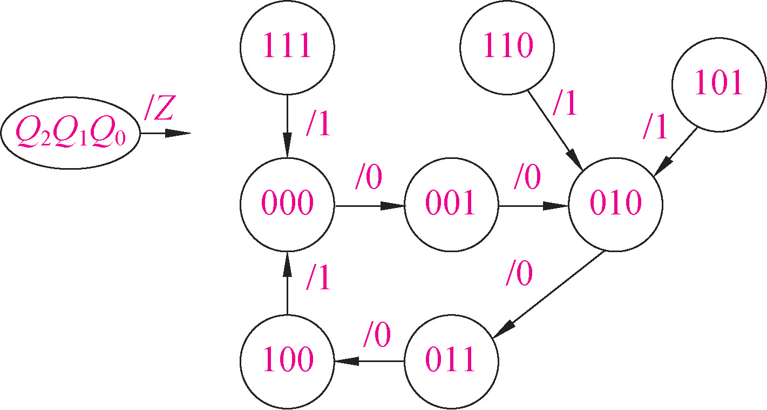

6.3 同步时序逻辑电路的设计
(7)检查电路能否自启动
利用逻辑分析的方法画出电路完整的状态图
（将无效状态代入状态方程求次态）
但从输出来看，电路在无效状态101、110、111时，出现了输出Z=1的错误情况。对输出方程做适当的修改
可见，如果电路进入无效状态101、110、111时，在CP脉冲作用下，分别进入有效状态010、010、000。所以电路能够自启动。

Slide 34
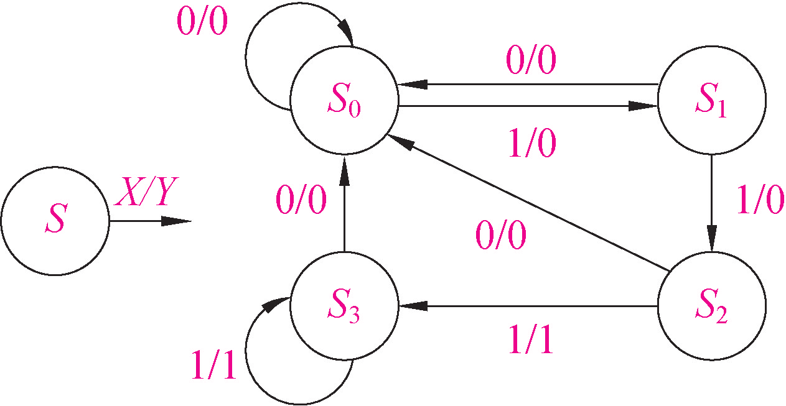
6.3 同步时序逻辑电路的设计
【例6-5】 设计一个串行数据检测器。该检测器有一个输入端X，它的功能是对输入信号进行检测。当连续输入三个及以上1时，该电路输出Y=1，否则输出Y=0。
解：(1) 根据设计要求，设定状态，并画出原始状态图
①Ｓ₀: 初始状态或没有收到１时的状态；
②Ｓ₁: 收到1个1后的状态；
③Ｓ₂: 连续收到2个1后的状态；
④Ｓ₃: 连续收到3个及以上1后的状态。
根据题意可画出原始状态图

Slide 35
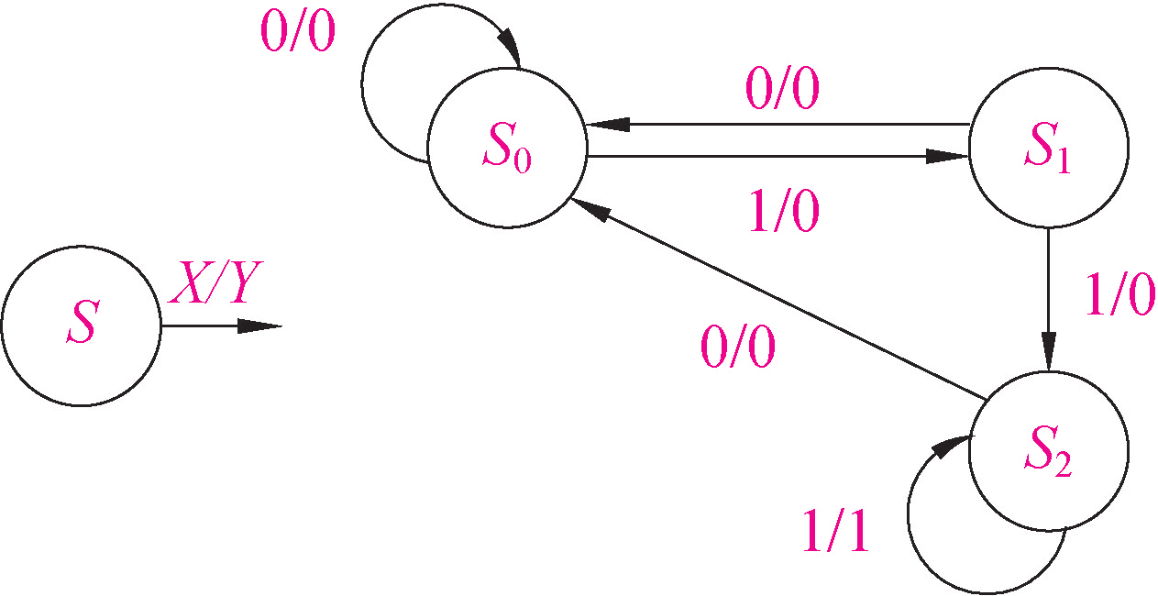
6.3 同步时序逻辑电路的设计
(2)状态化简
图6-16 例6-5原始状态图
图6-17 例6-5化简后的状态图
原始状态图中，状态S₂和S₃等价。它们可以合并为一个状态，合并后的状态用S₂表示，得化简后的状态图

Slide 36
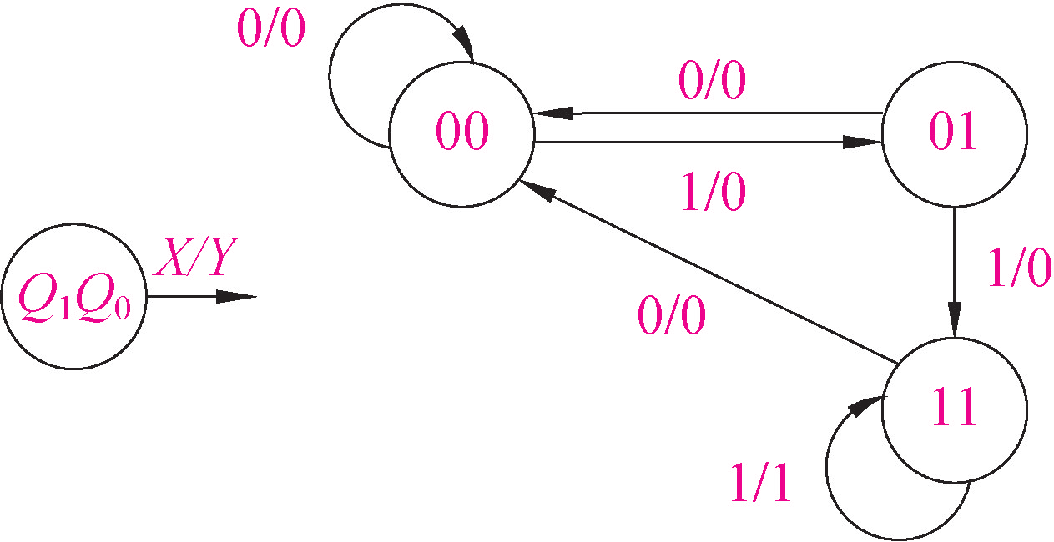
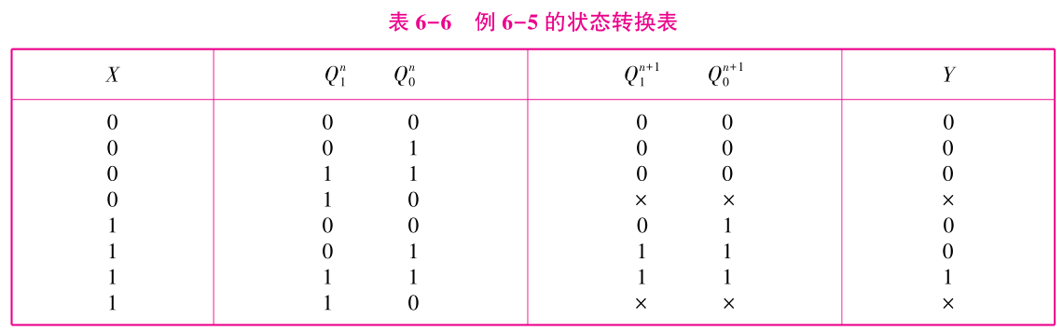
6.3 同步时序逻辑电路的设计
(3)状态分配和列状态转换表
该电路有3个状态，可以用2位二进制代码组合（00、01、10、11）中的 三个代码表示。本例取S₀=00、S₁=01、S₂=11。得到编码后的状态图
图6-18 例6-5编码后的状态图
由编码后的状态图可得状态转换表

Slide 37
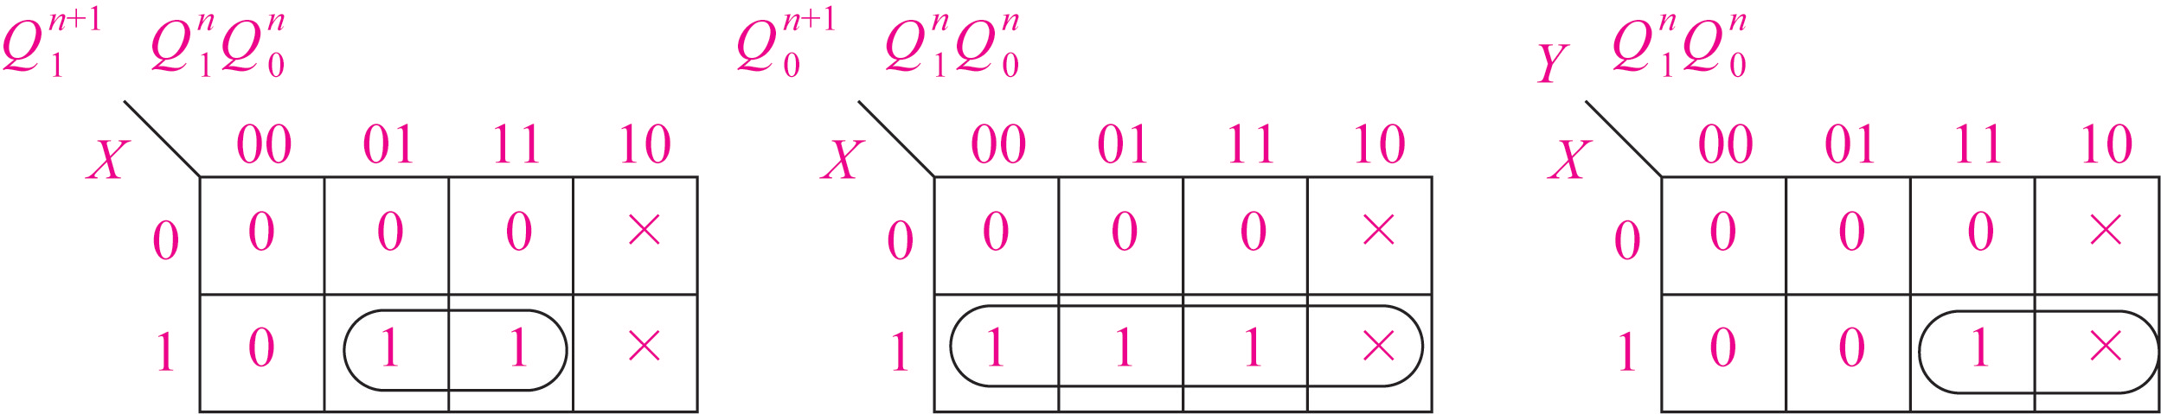
6.3 同步时序逻辑电路的设计
(4)求触发器的状态方程及电路的输出方程
根据状态转换表，可以画出各触发器次态的卡诺图和输出Y的卡诺图

Slide 38
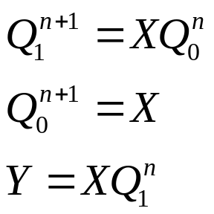
6.3 同步时序逻辑电路的设计
(4)求触发器的状态方程及电路的输出方程
根据状态转换表，可以画出各触发器次态的卡诺图和输出Y的卡诺图
各触发器的状态方程和输出方程：

Slide 39
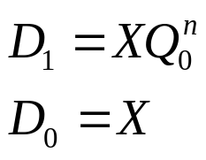
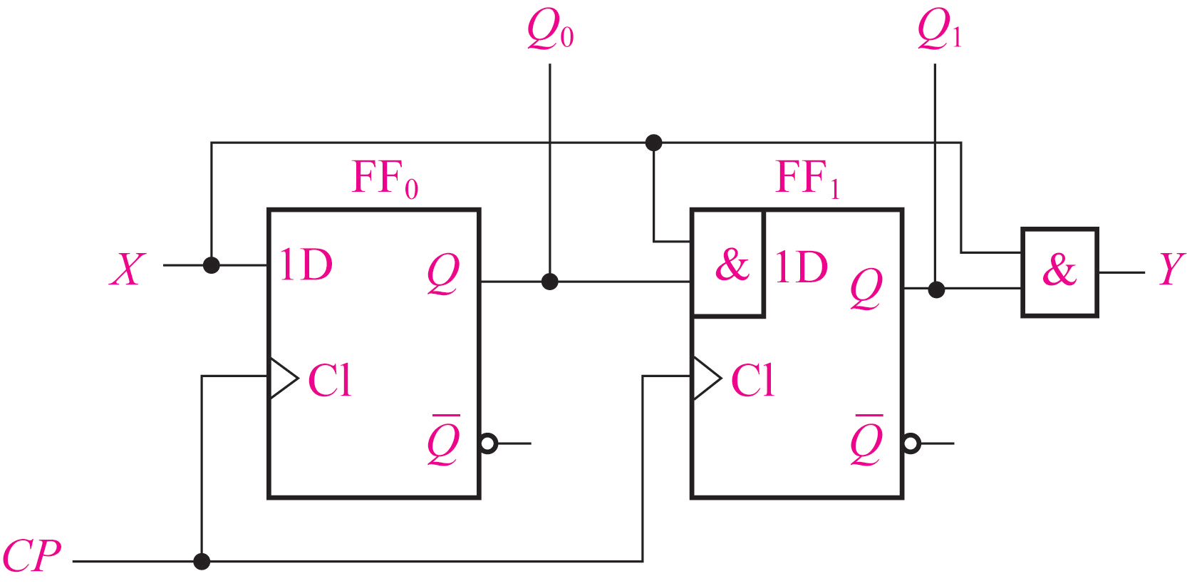
6.3 同步时序逻辑电路的设计
(5)选择触发器，求激励方程
求得的状态方程与D触发器特性方程相近，故选用D触发器。激励方程为
(6)画逻辑图
图6-20 例6-5逻辑图

Slide 40
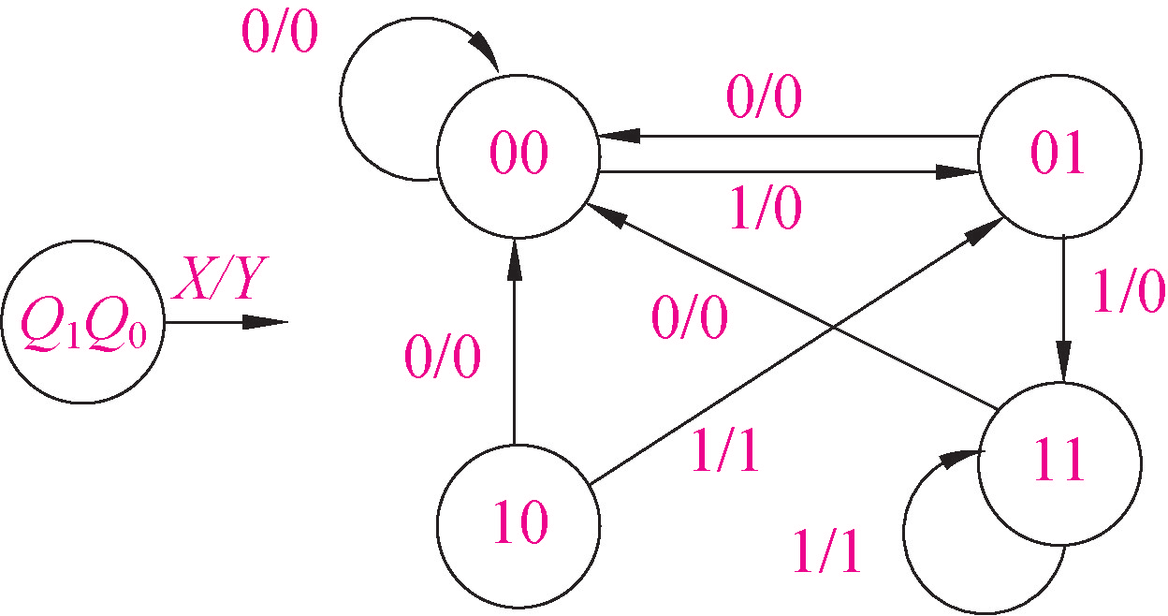
6.3 同步时序逻辑电路的设计
(7)检查电路能否自启动
画出电路完整的状态图
图6-21 例6-5状态图
从图6-21可看出，如果电路进入无效状态10，若X=0，在CP脉冲作用下，次态为00；若X=1，则次态为01，电路能自动进入有效循环中，具有自启动能力。但从输出来看，电路在无效状态10时，若输入X=1，次态为01，而输出出现了Y=1的错误情况。因此，需要对输出方程进行适当的修改，方法是将图6-19中输出卡诺图中无关项当0处理，则输出方程变为
，

Slide 41
6.4.1 计数器的概念及分类
6.4 计数器
统计时钟脉冲个数的逻辑电路称为计数器
功能
计数、分频、定时、产生节拍脉冲和脉冲序
列、数字运算
分类
同步、异步
加法、减法、可逆
二进码、BCD码、任意进制

Slide 42
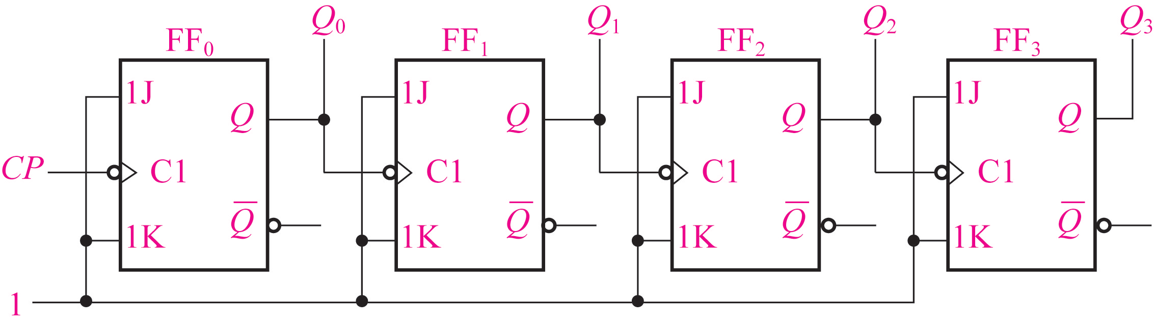
6.4.2 二进制计数器
6.4 计数器
1. 异步二进制计数器
(1)异步二进制加法计数器
工作原理： 4个JK触发器都接成T’触发器。
每来一个CP的下降沿时，FF₀向相反的状态翻转一次；
每当Q₀由1变0，FF₁向相反的状态翻转一次；
每当Q₁由1变0，FF₂向相反的状态翻转一次；
每当Q₂由1变0，FF₃向相反的状态翻转一次。

Slide 43
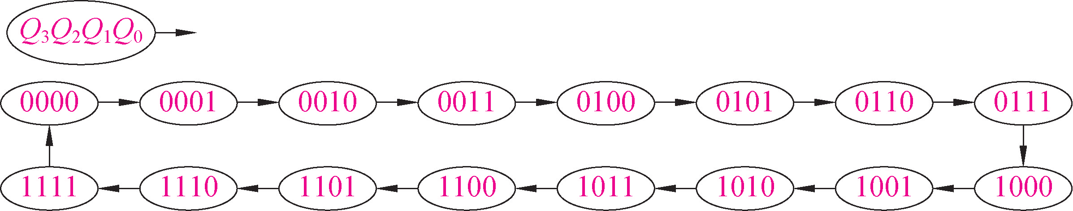
6.4 计数器
用“观察法”作出该电路的时序波形图和状态图
由时序图可以看出，Q₀、Q_{l}、Q₂、Q₃的周期分别是计数脉冲(CP)周期的2倍、4倍、8倍、16倍，因而计数器也可作为分频器。

Slide 44
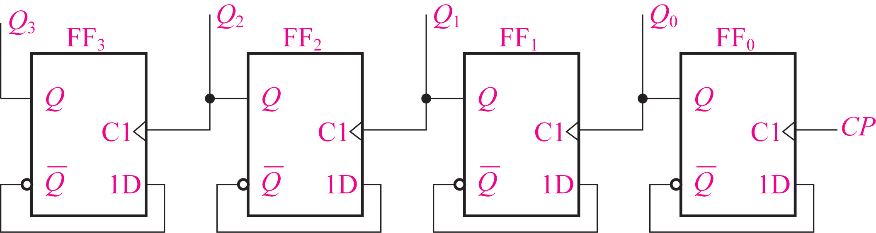
6.4 计数器
(2)异步二进制减法计数器
用4个上升沿触发的D触发器组成的4位异步二进制减法计数器。
工作原理：D触发器都接成T’触发器。
由于是上升沿触发，则应将低位触发器的Q端与相邻高位触发器的时钟脉冲输入端相连，即从Q端取借位信号。
它也同样具有分频作用。

Slide 45


6.4 计数器
状态转换图
图6-27 4位异步二进制减法计数器状态图
时序图
图6-26 4位异步二进制减法计数器时序图

Slide 46

6.4 计数器
2. 同步二进制计数器
（1）同步二进制加法计数器
4位同步二进制加法计数器状态转换表
分析表6-7可知，最低位触发器来一个时钟脉冲，Q₀就翻转一次，因此触发器FF0应构成Ｔ′ 触发器；其它触发器具备保持和计数翻转功能，用T触发器构成。

Slide 47




6.4 计数器
CP_{i} =CP
画逻辑图
图6-28 4位同步二进制加法计数器逻辑图

Slide 48



6.4 计数器
（2）同步二进制减法计数器
4位同步二进制减法计数器状态转换表
二进制的位数与触发器的个数相同
CP_{i}=CP
触发器均接成TF
T₀=1

Slide 49

6.4 计数器
画逻辑图
图6-29 4位同步二进制减法计数器逻辑图

Slide 50


6.4 计数器
（3）同步二进制可逆计数器
将4位同步二进制加法计数器和4位同步二进制减法计数器合并起来，并引入一加/减控制信号X便构成4位同步二进制可逆计数器，各触发器的驱动方程为：

Slide 51


6.4.3 十进制计数器
6.4 计数器
1. 同步十进制加法计数器电路结构
2. 工作原理
(1) 写出输出方程、激励方程
输出方程：

Slide 52



6.4 计数器
2. 工作原理
(1) 写出输出方程、激励方程
输出方程：
激励方程：
(2) 写出状态方程

Slide 53

6.4 计数器
(3) 列出状态转换表

Slide 54

6.4 计数器
(4) 画完整的状态转换图
图6-32 图6-31的状态转换图
该电路完成了十进制加法计数的功能
(5) 检查自启动
由图6.32可知6种无效状态在CP脉冲作用下，最终可
以返回到有效状态，因此，电路能够自启动。

Slide 55

6.4.4 集成计数器
6.4 计数器
几种最常用的集成计数器

Slide 56


6.4 计数器
1. 4位同步二进制加法计数器74LS161
(1) 电路结构
图6-34 74LS161引脚图
图6-33 4位同步二进制加法计数器74LS161逻辑图

Slide 57
6.4 计数器
(2) 功能分析
① 异步清0
0
0
0
0
当 = 0时，
不管其它输入端状态如何，计数器的输出呈现“0000”状态，因此 具有最高优先级。
0

Slide 58







6.4 计数器
(2) 功能分析
① 异步清0
② 同步并行预置数
当 = 1, = 0时，
1
1
1
1
1
0
1

Slide 59




6.4 计数器
(2) 功能分析
①异步清0
②同步并行预置数
③保持。在 = =1的条件下，当ET·EP = 0时，
0
0
0
0
触发器的J_{i}=K_{i}=0, 计数器保持原有状态不变。
0
0
1
1

Slide 60
6.4 计数器
(2) 功能分析
①异步清0
②同步并行预置数
③保持
④计数。在 = =1的条件下，当ET·EP = 1时，
1
1
1
1
1
触发器的J₀=K₀=1, 触发器FF0按T＇触发器变化。
0
触发器FF1的J₁=K₁= ，按T触发器变化。
1
1
1

Slide 61

6.4 计数器

Slide 62

6.4 计数器
4位同步二进制加法计数器74161时序图

Slide 63


6.4 计数器
2. 双时钟同步十进制可逆计数器74LS192
CP_{U}是加法计数脉冲输入端，CP_{D}是减法计数脉冲输入端。
为非同步进位输出端，
为非同步借位输出端
图6-36 74LS192引脚图

Slide 64
6.4 计数器
74LS192逻辑功能
① 异步清0。当CR = 1时，计数器的输出清0，与其它输入信
号无关。
② 异步预置数。当CR= 0， = 0时，计数器被置数，即输出
为Q₃Q₂Q₁Q₀=D₃D₂D₁D₀。
③ 加法计数。在CR = 0， = 1时，计数脉冲从CP_{U}输入，且
减法计数输入端CP_{D}为高电平，74LS192进行加法计数。
④ 减法计数。在CR = 0， = 1时，计数脉冲从CP_{D}输入，且
加法计数输入端CP_{U}为高电平，74LS192进行减法计数。

Slide 65

6.4 计数器
3. 二-五-十进制异步加法计数器74LS290
(1)逻辑电路
图6.37 二-五-十进制异步加法计数器74LS290
(2)74290的功能
① 异步清零。
② 异步置数（置9）。
③ 计数。

Slide 66


6.4 计数器
① R0（1）R0（2）直接清零端，高电平有效，正常工作时接地。
② R9（1） R9（2）直接置9端，高电平有效，正常工作时接地。
③ CP1=CP CP2悬空，只有低位变，高位不变。
④ CP2=CP CP1悬空，低位不变，高位变。
⑤ CP1=CP CP2=Q0构成十进制计数器。

Slide 67
6.4.5 用集成计数器构成任意进制计数器
6.4 计数器
几个需要注意的问题
异步置零
置零端出现低电平，触发器立即置零，不受时钟控制
同步置零
置零端出现低电平，要等CP有效沿才能置零
异步预置数
无须等待时钟脉冲的置数
同步预置数
必须等待CP有效沿才能完成置数

Slide 68
6.4 计数器
目前常用的类型
十进制、二进制等
利用已有的芯片加以变换，构成任意进制的计数器
若已有M进制计数器，需改为N进制
N<M
N>M
利用已有计数器构成任意进制计数器的方法有反馈清
零法和反馈置数法。

Slide 69
6.4 计数器
1. M > N的情况
(1) 反馈清零法
对于异步清零，其工作原理是：对M进制计数器，当从全0状态S₀开始计数，接收了N个计数脉冲后，电路进入S_{N}状态，如果将S_{N}状态译码产生一个清零信号加到计数器的异步清零输入端，则计数器将立刻返回S₀状态，清零信号消失后，计数器又从S₀状态开始重新计数，从而得到N进制计数器。
S₀
S₁
S_{N-1}
S_{M-1}
S_{N}

Slide 70

6.4 计数器
【例6-6】 中规模逻辑器件74LS161为4位二进制加法计数器，试用反馈清零法构成九进制计数器。
74LS161具有异步清零功能，用1001作为译码信号，只有0000~1000共9个稳定状态，而译码状态即1001状态(在状态图中用虚线表示)仅在极短的瞬间出现，故为九进制计数器。
图6-38 用反馈清零法构成九进制计数器

Slide 71

6.4 计数器
【例6-7】 中规模逻辑器件74163为4位二进制加法计数器，试用反馈清零法构成九进制计数器。
74LS163具有同步清零功能，用1000作为译码信号，在1000状态停留了一个t_{CP}时间，1000也是稳态，构成的是九进制计数器。
图6-39 用反馈清零法构成九进制计数器

Slide 72
6.4 计数器
(2)反馈置数法
适用于具有预置数功能的计数器。
工作原理：通过给计数器重复置入某个数值的方法跳跃
M-N个状态，从而得到N进制计数器。
同步预置数的计数器，LD=0的信号从最后稳态S_{i}译出。
异步预置数的计数器，LD=0的信号从最后稳态S_{i}的下一
个状态S_{i+1}译出。

Slide 73

6.4 计数器
【例6-8】 试用74LS161通过反馈置数法构造初态为0011的七进制计数器。
74LS161具有同步置数功能
图6-40 用同步置数法构成七进制计数器

Slide 74

6.4 计数器
【例6.9】 试用74LS192构成初态Q₃Q₂Q₁Q₀ =1000的五进制减法计数器。
解：方法一:74LS192具有异步置数功能，初态为1000的五进制减法计数，最后的有效状态是0100，因此应在状态0011给出置数信号。为了避免在0111置数，将Q₂取非后再与Q₁、Q₀同时接到与非门输入端。
方法二:观察发现：从1000至0011，只在0011时Q₃+Q₂=0，其它情况Q₃+Q₂=1，因此可以用一个或逻辑门实现

Slide 75
6.4 计数器
2. M < N的情况
若N=M1×M2
串行进位：低位的进位输出作为高位的时钟输入
并行进位：低位的进位输出作为高位的工作状态控制信号
若N不能分解为M1和M2
整体置0
整体置数

Slide 76

6.4 计数器
【例6-10】 试用同步十进制加法计数器74LS160构成初态为0的23进制计数器。
解：方法一：整体反馈清零法
两片74LS160的级联采用串行进位法：让两片74LS160的ET=EP=1，先将时钟脉冲CP接低位芯片的时钟脉冲输入端，再将低位芯片的进位输出通过一个非门接高位芯片的时钟脉冲输入端，完成100进制计数。在此基础上，借助74LS160的异步清零功能，在输入第23个脉冲后，计数器输出状态为0010 0011时，给出清零信号，所以将第1片输出为1的输出端Q₀、Q₁和第2片输出为1的输出端Q₅接至与非门输入端，该与非门输出端再接到两块74LS160芯片的清零端，

Slide 77

6.4 计数器
方法二：整体反馈置数法
采用并行进位法：两片74LS160的CP端接同一个时钟脉冲CP，低位芯片ET=EP=1，将低位芯片的进位输出接高位芯片的ET、EP端，先构成一个100进制计数器。借助74LS160的同步置数功能，在输入第22个脉冲后，计数器输出状态为0010 0010时，给出置数信号，将第1片的Q₁和第2片的Q₅接至与非门输入端，与非门输出接两块74LS160的置数端，在第23个脉冲后，计数器才返回0000 0000状态。

Slide 78

6.4 计数器
【例6-11】 用74LS290构成24进制计数器。
首先将两片74LS290接成10进制计数器，即CP₁接时钟脉冲CP，CP₂接Q₀，同时将两片的R₉₍₁₎=R₉₍₂₎=0。
第1片构成3进制计数器，由于R₀₍₁₎，R₀₍₂₎为高电平清0，这里取：R₀₍₁₎=Q₁，R₀₍₂₎= Q₀,计数器计数到Q₃Q₂Q₁Q₀=0011时正好给出复位信号，使计数器立即返回0000状态，完成3进制计数。
第2片构成8进制计数器，当计数到Q₇Q₆Q₅Q₄ = 1000时给出复位信号，所以取：R₀₍₁₎= R₀₍₂₎= Q₇。最后将第1片的输出Q₁接第2片的时钟脉冲CP₁端，因为第1片计数由0011变为0000时，Q₁由1到0有一个负脉冲信号，可使第2片翻转，即构成了3×8进制计数器。

Slide 79
6.5 数码寄存器与移位寄存器
CPU
寄存器（Register）：用于暂存一组二值代码的逻辑部件，是构成CPU的重要组成部分
寄存器组
DS
AH
AL
AX
BX
CX
DX
ES
地址加法器
BH
BL
SS
CH
CL
CS
DH
DL
SI
IP
DI
BP
SP
数据暂存器
功能：清除数码、接收数码、暂存数码、输出和移位数码
指
令
队
列
总线
接口控制电路
运
算
器
指令译码器
PSW标志
寄存器
执行部件控制电路

Slide 80
6.5 数码寄存器与移位寄存器
数码寄存器 输入和输出均为并行方式
寄存器
移位寄存器 串行输入并行输出、并行输入串
行输出、串行输入串行输出

Slide 81

6.5.1 数码寄存器
6.5 数码寄存器与移位寄存器
4位数码寄存器74LSl75 ：
并行数据输出
并行数据输入

Slide 82

6.5 数码寄存器与移位寄存器
4位数码寄存器74LS175逻辑功能：
① 直接清除数码
当 = 0时，不管其它输入状态如何，寄存器输出将直接清零。
② 暂存数码
=1,CP上升沿以外时间,寄存器内容将保持不变，即Q^{n+1}=Q^{n}。
③ 接收数码
=1，并行数据输入端D₃D₂D₁D₀数码准备好后，当CP端出现上升沿时，有 ,完成对输入数码的接收。

Slide 83
6.5.2 移位寄存器
6.5 数码寄存器与移位寄存器
移位寄存器是既能寄存数码，又能在时钟脉冲的作用下
使数码向高位或向低位移动的逻辑功能部件。
移位寄存器的逻辑功能分类
左移位寄存器
单向移位寄存器
右移位寄存器
按移动方式分
双向移位寄存器

Slide 84

6.5 数码寄存器与移位寄存器
1. 单向移位寄存器
(1) 4位右移寄存器电路结构
并行数据输出端
串行数据输入端
串行数据输出端

Slide 85
6.5 数码寄存器与移位寄存器
(2) 工作原理
写出激励方程：
D₀=D_{I}
D₁=Q₀^{n}
D₂=Q₁^{n}
D₃=Q₂^{n}
写出状态方程：
Q₀^{n+1}=D_{I}
Q₁^{n+1} =D₁ = Q₀^{n}
Q₂^{n+1} =D₂ =Q₁^{n}
Q₃^{n+1} =D₃ = Q₂^{n}

Slide 86
6.5 数码寄存器与移位寄存器
FF₀ FF₁ FF₂ FF₃
串行输入数码为1101
0 0 0 0
Q₀^{n+1}=D_{I}
1
1CP 后
1
0 0 0
Q₁^{n+1} = Q₀^{n}
1
2CP 后
1 1 0 0
Q₂^{n+1} =Q₁^{n}
3CP 后
0
0 1 1 0
Q₃^{n+1} =Q₂^{n}
1
4CP 后
1 0 1 1
1011

Slide 87

6.5 数码寄存器与移位寄存器
D_{I} =11010000,从高位开始输入
经过8个CP脉冲作用后，从D_{I} 端串行输入的数码就可以从Q₃ 端串行输出。 串入→串出

Slide 88

6.5 数码寄存器与移位寄存器
(2) 4位左移寄存器电路结构
结构特点：右边触发器的输出端接左邻触发器的输入端。
2. 双向移位寄存器
将右移寄存器和左移寄存器组合起来，并引入控制端便构成既可左移又可右移的双向移位寄存器。

Slide 89

6.5 数码寄存器与移位寄存器
双向4位移位寄存器74LS194的逻辑电路
D_{SL} 和D_{SR}分别是左移和右移串行输入。D₀、D₁、D₂和D₃是并行输入端
Q₀和Q₃分别是左移和右移时的串行输出端，Q₀、Q₁、Q₂和Q₃为并行输出端

Slide 90



6.5 数码寄存器与移位寄存器
Q₁
&
≥1
Q₁
FF₁
X
Q₂
1
S₁
S
Q
D₁
S₁
R
S₀
R_{D}
Q₀
S₁S₀ CP_{i} Q₁^{n+1}
0 0 × Q₁^{n}
0 1 ↑ Q₀^{n}
1 0 ↑ Q₂^{n}
1 1 ↑ D₁
S₀
1
CP
1

Slide 91

6.5 数码寄存器与移位寄存器

Slide 92

6.5.3 移位寄存器的用途
6.5 数码寄存器与移位寄存器
1. 功能扩展
【例6-12】 试用两片4位双向移位寄存器74LS194接成一个8位双向移位寄存器。
将74LS194(1)的右移串行输入端作为8位双向移位寄存器的右移串行输入端，将
74LS194(1)的串行输出端Q₃与74LS194(2)的右移串行输入端相连；将74LS194(2)
的左移输入端作为8位双向移位寄存器的左移串行输入端，同时将74LS194(2)的
串行输出端Q₄与74LS194(1)的左移串行输入端相连。

Slide 93

6.5 数码寄存器与移位寄存器
2. 环形计数器
将移位寄存器的输出Q₃直接反馈到右移数据输入端D_{SR}。工作过程：按下START键时，控制端S₁S₀=11，移位寄存器处于并行置数状态。CP时钟脉冲上升沿到来时，将初始值1000送给Q₀Q₁Q₂Q₃,使Q₀Q₁Q₂Q₃=1000。松开START键后，S₁S₀ = 01，移位寄存器处于右移工作模式，在CP脉冲作用下，执行右移操作。
n个触发器构成的环形计数器，其模M=n。
图6-51 双向移位寄存器74LS194构成的环形计数器

Slide 94

6.5 数码寄存器与移位寄存器
2. 扭环形计数器
用双向移位寄存器74LS194构成扭环形计数器，设置S₁S₀ = 01，将输出Q₃反相后接到串行输入端即可。图6.52(b)是其状态转换图。该电路有8个有效状态，为模8计数器。一般来说，n个触发器构成的扭环形计数器，其模M=2n。
图6-52 双向移位寄存器74LS194构成的扭环形计数器

Slide 95
本章小结
(1) 与组合逻辑电路不同，时序逻辑电路任一时刻的输出不仅与当时的输入信号有关，还与电路前一时刻的状态有关。这就是时序逻辑电路在逻辑功能上的特点。而其结构上的特点就是，为了记忆电路的状态，时序逻辑电路通常由组合电路和存储电路两部分组成，而且存储电路的输出和输入信号一起共同决定电路的输出。
(2) 时序逻辑电路就工作方式而言，分为同步和异步时序电路。它们的主要区别是：同步时序逻辑电路的各触发器的时钟脉冲输入端接相同的CP脉冲；而在异步时序逻辑电路中，各触发器的时钟脉冲输入端不完全受同一个时钟脉冲控制，因此，它们的分析和设计方法也有所不同，但基本步骤相差不大。

Slide 96
本章小结
(3) 时序逻辑电路的分析，首先按照给定电路列出各逻辑方程组、进而列出状态转换表、画出状态转换图和时序图，最后用文字说明电路的逻辑功能，检查电路能否正常工作。 (4) 时序逻辑电路的设计，首先根据逻辑功能的需求，得出原始状态图或原始状态表，有必要时需进行状态化简，继而对状态进行编码，然后根据状态表求出激励方程组和输出方程组，最后画出逻辑图完成设计任务。
(5) 常用的时序逻辑电路有计数器和寄存器。计数器是统计时钟脉冲个数的逻辑电路，有二进制计数器、十进制计数器等，其功能主要有计数、分频、定时、产生脉冲序列。寄存器是用于暂存一组二值代码的逻辑部件，寄存器有数码寄存器和移位寄存器两大类。

Slide 97
本章作业
P178-182
题6-2 、题6-3 、 题6-4 、 题6-5、
题6-8、题6-12、题6-14 题6-15
题6-22、题6-24、题6-26 题6-29

